Slide 1


Slide 2
St.GallenBodenseeArea
Einblicke in die Besonderheiten dieser aussergewöhnlichen Schweizer Region
Attraktiv für Unternehmen und Privatpersonen
Handelskammer Schweiz-Österreich-Liechtenstein
Wirtschafts-Treffpunkt: Wien, 8. Oktober 2018

Slide 3
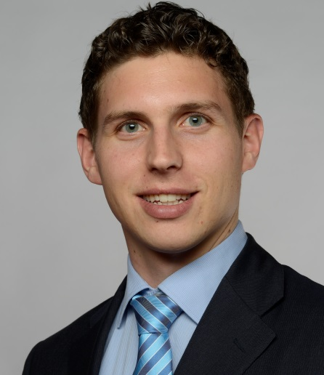
St.GallenBodenseeArea
Ihr Kontakt
Ralph Lehner
Delegate SGBA
Projektleiter Standortförderung
Amt für Wirtschaft und Arbeit
Kanton Appenzell Ausserrhoden
St.GallenBodenseeArea
Regierungsgebäude
CH-9102 Herisau
Tel: +41 71 353 64 43
ralph.lehner@ar.ch
www.sgba.ch
Notes:
Herzlichen Dank für die Einladung
Dank für die seit einigen Jahren bewährte und unkomplizierte Zusammenarbeit
Kurze Vorstellung (aufgewachsen in Diepoldsau im St.Galler Rheintal)

Slide 4
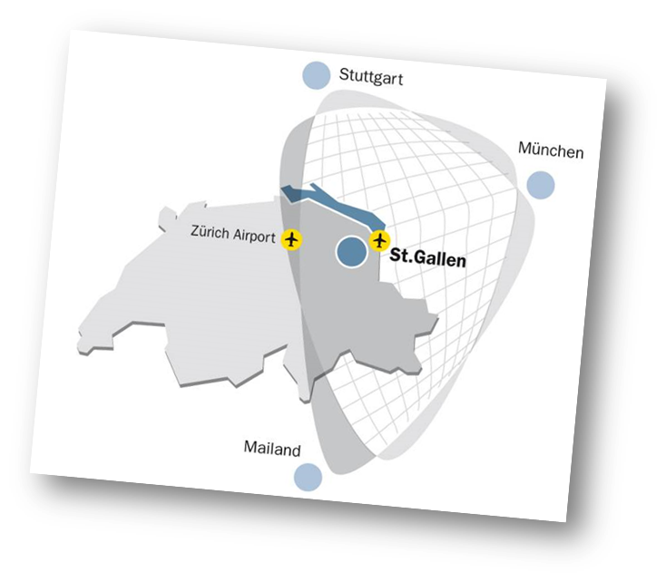
St.GallenBodenseeArea
Im Herzen von Europa
Führender Standort für Präzisionsindustrie, ICT und zentrale Unternehmens-funktionen im Herzen der DACH-Region (Deutschland – Österreich – Schweiz – Fürstentum Liechtenstein)
Ideale Positionierung im Zentrum des Technolo-
giedreiecks München – Stuttgart – Mailand
Nähe zu den internationalen Flughäfen
Zürich, St.Gallen-Altenrhein und
Friedrichshafen
Rund 2 Mio. Personen im Einzugsgebiet
von 45 Minuten
Im Vergleich mit anderen Schweizer
Regionen klare Kostenvorteile bei Steuern,
Immobilien und Personal
Hohe Lebensqualität inmitten grossartiger Freizeitumgebung

Slide 5

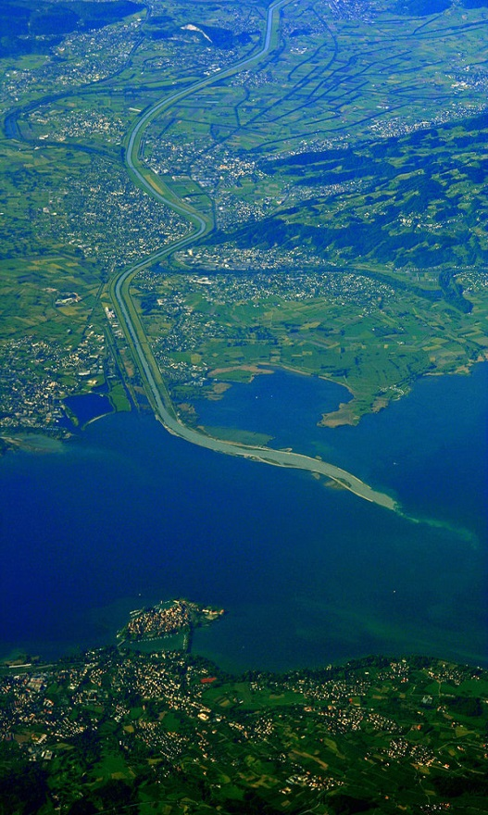
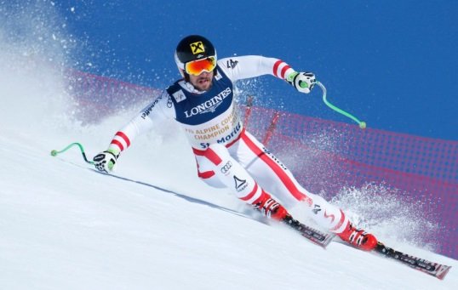
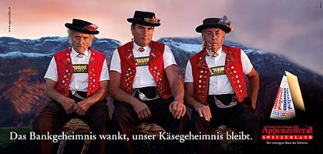
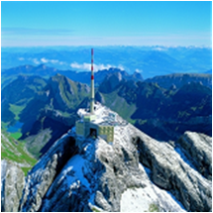
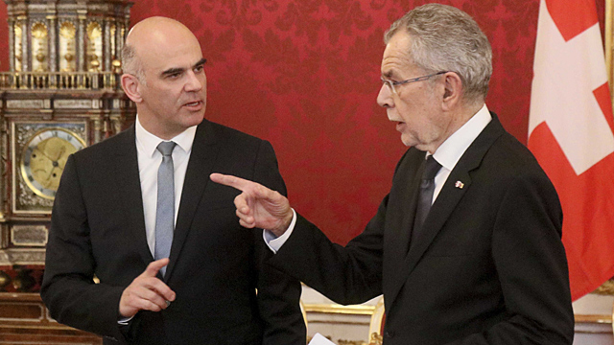
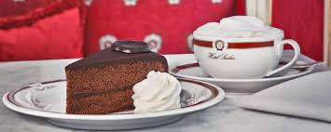
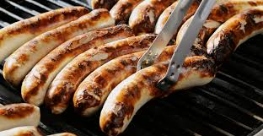
SGBA – Österreich
Was uns verbindet …
Notes:
Die Schweiz und Österreich als Nachbarland verbindet so Einiges:
Natürlich angefangen bei der gemeinsamen Landesgrenze
Rhein (… böse Geister würden behaupten, der Rhein trennt!)
Alpen / Gebirge (höchste Berg in Österreich: Grossglockner 3’798 m.ü.M. / höchster Berg der Schweiz: Dufourspitze 4’634 m.ü.M ./ höchster Berg der SGBA: Ringelspitz 3’248 m.ü.M.
Leidenschaft fürs Skifahren
Kulinarik: Über die Landesgrenzen bekannte Spezialitäten wie Wiener Schnitzel, Kaiserschmarrn oder Sacher Torte vs. Appenzellerkäse, St.Galler Bratwurst oder Alpenbitter
Wappenfarben
Witze über Österreicher bzw. Schweizer (https://www.suedostschweiz.ch/aus-dem-leben/2018-02-01/wer-lacht-laenger-schweizer-ueber-oesterreicher-oder-umgekehrt)
Gemäss Erstbesuchstradition absolvieren die Bundespräsidenten und Aussenminister beider Länder jeweils ihren ersten Auslandbesuch im Nachbarland
(https://www.eda.admin.ch/eda/de/home/vertretungen-und-reisehinweise/oesterreich/bilatereale-beziehungenschweizoesterreich.html)
5

Slide 6
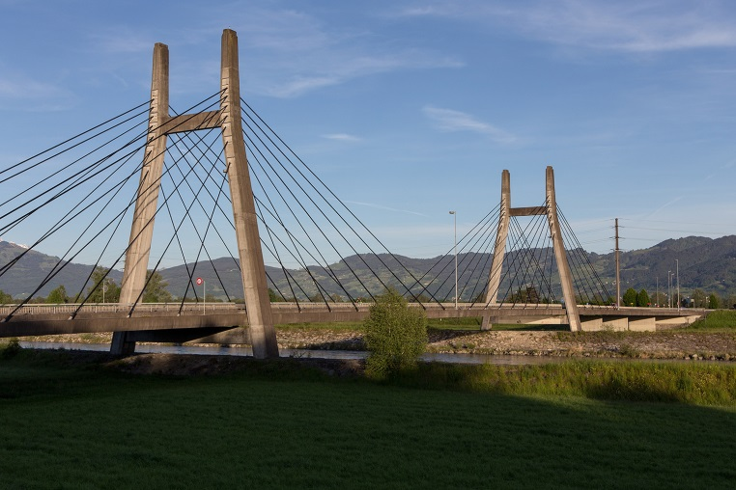


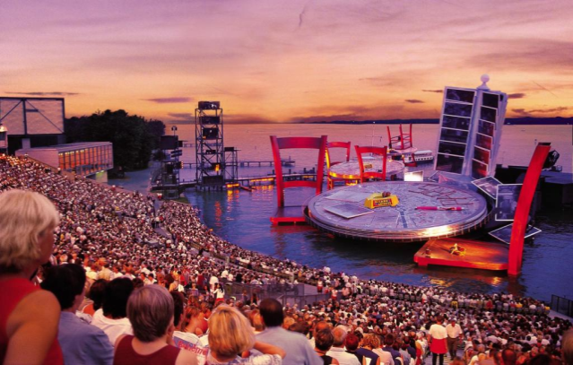
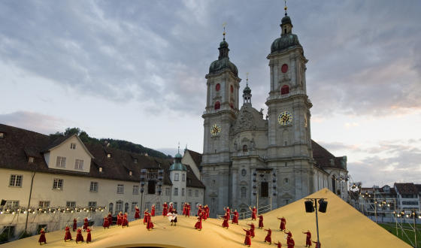
SGBA – Österreich
Manchmal überraschend ähnlich…
Notes:
Manches eher überraschend:
Kulturaffinität
Grenzgänger, wobei unterschiedlich verteilt: ca. 8‘000 Personen pendeln täglich von Österreich in die Schweiz zur Arbeit; umgekehrt (Vorarlberg – Schweiz): ca. 30 Personen (Stand: 2015)
Red Bull
6

Slide 7




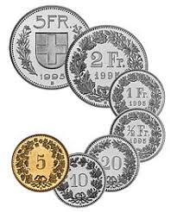
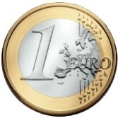
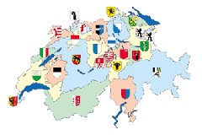
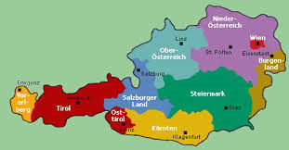
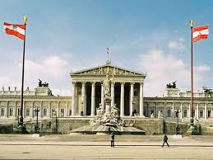
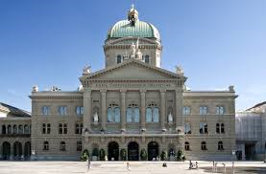
SGBA – Österreich
… aber doch nicht ganz gleich!
Notes:
Einige Unterschiede gibt es gleichwohl:
AT: Mitglied der EU / EURO CH: Nicht Mitglied der EU / Schweizer Franken
AT: rund 8.8 Mio. Einwohner CH: rund 8.3 Mio. Einwohner
AT: 9 selbständige Bundesländer CH: 26 Kantone
AT: Landessprache deutsch CH: Landessprache deutsch / französisch / italienisch / rätoromanisch
AT: Arbeitslosenrate 5.5 % CH: Arbeitslosenrate 3.0 %
Und: Erfolg beim Skifahren (als Schweizer spricht man da nicht so gerne drüber…)
Wirtschaftliche Zusammenarbeit
2015 betrug das Handelsvolumen 15 Milliarden CHF. Während die Schweiz gegenüber Österreich in früheren Jahren regelmässig ein Defizit verzeichnete, war die Handels-bilanz 2015 praktisch ausgeglichen. Die Schweiz gehört zu den wichtigsten Investoren in Österreich. Der Gesamtbestand an Investitionen von Schweizer Firmen betrug Ende 2015 6,8 Milliarden CHF. Schweizer Firmen beschäftigen rund 33‘060 Personen in Österreich.
Österreichische Direktinvestitionen in der Schweiz haben seit 2000 stark zugenommen und betrugen Ende 2015 6,8 Milliarden CHF. Damit verbunden sind 10'770 Arbeitsplätze in der Schweiz, vorab in Industriebetrieben.
7

Slide 8
Die Schweiz - Ihr Unternehmensstandort
Innovation und Technologie
Hotspot für Forschung und Entwicklung
Führende Branchencluster
Starkes Bildungssystem
Sicherheit und Vertrauen
Verlässliche Governance
Liberaler Arbeitsmarkt
Solider Finanz- und Kapitalmarkt
Attraktive Steuern
Einfache Unternehmensgründung
Innovation und Kompetenz
Umfeld und Leben
Einzigartige Lebensqualität
Internationales Umfeld
Zuverlässige Infrastruktur
Sicherheit und Stabilität

Slide 9
Die St.GallenBodenseeArea
Einer der grössten Wirtschaftsräume der Schweiz
(Einzugsgebiet von ca. 1.9 Mio. Menschen)
Eindeutiger Kostenvorteil in der Schweiz
Unternehmenssteuersätze zwischen 13 - 17 %
4 Universitäten und 4 Internationale Schulen
3 internationale Flughäfen – kürzere Reisezeiten
Hauptkompetenzen: Präzision, Informationstechnologie, Nachhaltige Energie, Hauptsitz-Funktionen
Ideal für zentrale Funktionen, Produktion und Forschung

Slide 10
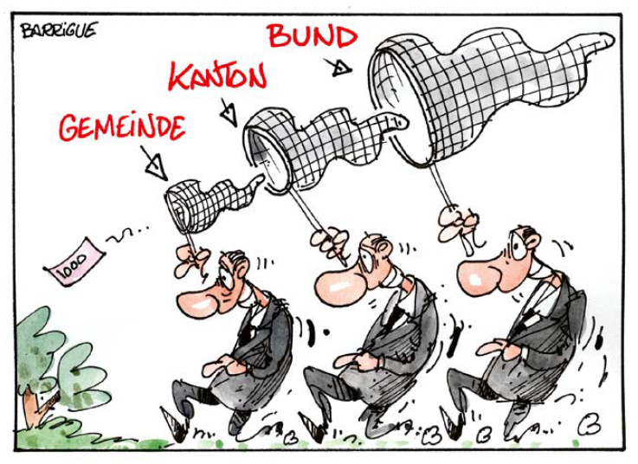
Schweizer Besonderheiten
Steuersystem
Notes:
Wie viele Steuern Sie bezahlen müssen, hängt in erster Linie vom Einkommen ab. Aber auch das Vermögen, der Zivilstand, die Konfession, die Zahl der Kinder und der Wohnort spiele eine Rolle.
https://www.steuern-easy.ch/de/wissen/das-schweizerische-steuersystem/

Slide 11
Juristische Personen

Slide 12
Politische und ökonomische Rahmenbedingungen
The Global Competitiveness Index
Quelle: WEF, The Global Competitiveness Report 2015-2016
12
Notes:
Die Schweiz erreicht bereits zum wiederholten Male im “Global Competitiveness Index Report 2013” des World Economic Forum den ersten Platz von total 133 Ländern.
… folgender Erklärungsansatz:
Schweiz ist ein sehr sicheres Land mit niedriger Kriminalitätsrate
Schweiz ist sich gewohnt in verschiedenen Sprachen zu kommunizieren (4 Landessprachen plus Englisch)
Schweiz ist seit Jahren ein führender Hightech Standort
Niedrige Steuerbelastung
F&E: Schweiz zählt den Ländern, die im Verhältnis zu ihrem Bruttoinlandprodukt am meisten für Forschung und Entwicklung (F&E) ausgeben. Die Privatwirtschaft trägt über zwei Drittel der Schweizer F&E-Ausgaben, die sich derzeit auf knapp 3 Prozent des BIP bzw. gut 18 Milliarden Franken (vs. 9,5 Mia EUR in AT) belaufen. Die öffentliche Forschungsförderung setzt in erster Linie auf die Eigeninitiative der Forschenden, das Wettbewerbsprinzip und auf die internationale Zusammenarbeit.

Slide 13
Innovationskraft
Ausgaben für F&E

Slide 14




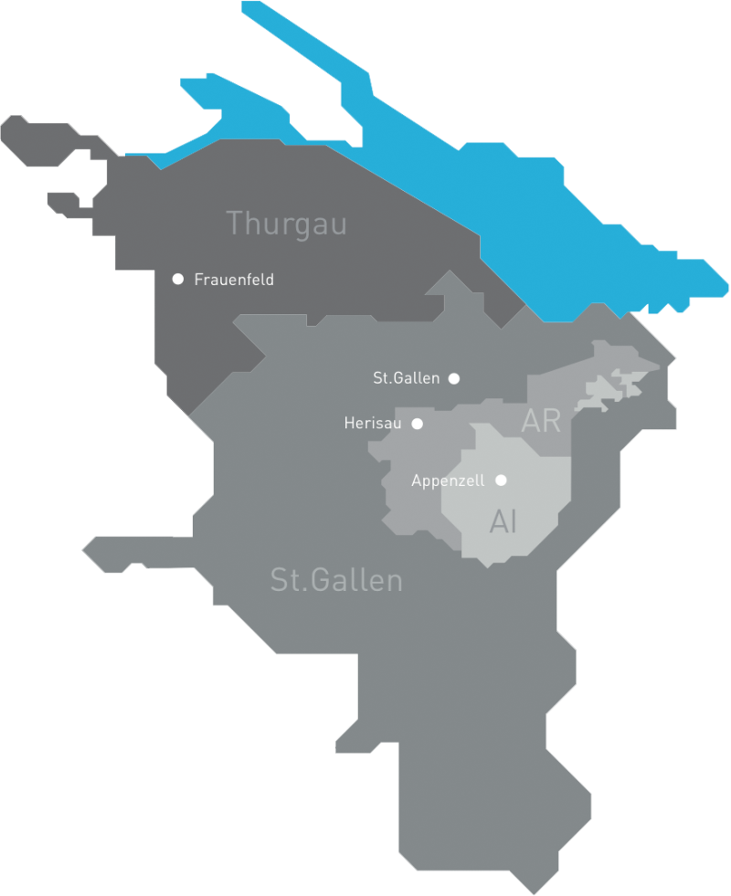











Bildung in der SGBA
Universitäten, internationale Schulen, etc.
Notes:
Bildung in der SGBA
Staatliche Institutionen auf allen politischen Ebenen sorgen dafür, dass ein fruchtbarer Boden für exzellente Forschung und erfolgreiche Innovationen entstehen kann. Sie stellen unter anderem die Qualität der Bildung auf allen Stufen sicher, stellen die öffentliche Infrastruktur zur Verfügung und sorgen für ein zuverlässiges politisches und rechtliches Umfeld.

Slide 15
Schweizer Besonderheiten
Rechtsform der Unternehmen
Rechtsform | Total | in Prozent
Einzelfirmen | 329'826 | 56.26%
Personengesellschaften | 17'519 | 2.99%
Aktiengesellschaften | 117'366 | 20.02%
GmbH | 102'312 | 17.45%
Genossenschaften | 3'247 | 0.55%
Vereine, Stiftungen | 1'823 | 0.31%
Ausländische Kapitalgesellschaften | 13'290 | 2.27%
Öffentliche Unternehmen | 831 | 0.14%
Total | 586'214 | 100%
Quelle: Statistik der Unternehmensstruktur STATENT (Stand der Daten: 23.08.2018)
Notes:
Über 99% aller Unternehmen in der Schweiz sind KMU: kleine und mittlere Unternehmen, d. h. solche mit weniger als 250 Beschäftigten. Die meisten sind sogar Mikrounternehme, d.h. mit 1-9 Beschäftigten.
Nicht überraschend, dass mehr als die Hälfte der marktwirtschaftlichen Unternehmen als Einzelfirmen eingetragen sind.
Auffallend hingegen: Ein Fünftel wählte Rechtsform der AG – und damit mehr als GmbH

Slide 16
Schweizer Besonderheiten
Liberales Arbeitsrecht
Max. Arbeitszeit pro Woche 45 – 50 Stunden (je nach Branche)
durchschnittliche Arbeitszeit je Woche zwischen 40 und 42 Stunden
20 Tage bezahlte Ferien pro Jahr / Urlaubsgeld ist nicht üblich
Probezeit: 1 Monat
Kündigungsfrist ist abhängig von der Beschäftigungsdauer
(in der Regel 1 bis 3 Monate)
Änderungskündigungen sind zulässig
Liegt kein Gesamtarbeitsvertrag vor (GAV), werden die Saläre direkt, d.h. zwischen Arbeitnehmer und Arbeitgeber, ausgehandelt.
Personenfreizügigkeitsabkommen Schweiz – EU: Rekrutierung von Spitzenkräften aus ganz Europa möglich
Rekrutierung von Spitzenkräften aus Drittstaaten unterliegt Kontingenten
Tiefe Lohnzusatzkosten (ca. 15% für den Arbeitgeber)
Notes:
St.GallenBodenseeArea: Liberales Arbeitsrecht
Arbeitslosigkeit rund 3% / war in den letzten 10 Jahren nie über 4 %
Kein Unterschied zwischen Angestellten und Arbeitern

Slide 17
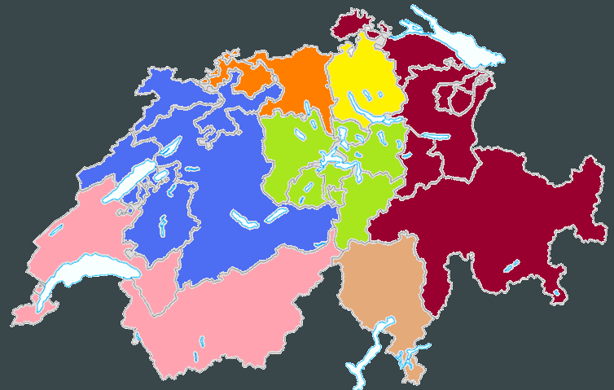
Löhne / Saläre in der SGBA
Median Einkommen in der Schweiz
3
5
1
2
4
6
7
Region | Oberes Mgmt | Unteres Mgmt | Staff
1) Ostschweiz (inkl. Stadt St.Gallen) | 100 % | 100 % | 100 %
2) Mittelland | 109 % | 104 % | 105 %
3) Nordwestschweiz | 124 % | 123 % | 110 %
4) Zentralschweiz | 111 % | 109 % | 104 %
5) Region Zürich | 144 % | 133% | 106 %
6) Region Genfersee | 127 % | 126 % | 104 %
7) Tessin / Ticino | 95 % | 87 % | 88 %
Quelle: Schweizerische Lohnstrukturerhebung, 2012

Slide 18
Abzüge vom Bruttoeinkommen
Lohnsteuern und Sozialabgaben
Quelle: OECD; Lohnsteuern und Sozialabgaben von Arbeitgebern und Arbeitnehmern (Alleinstehende ohne Kinder); 2014
Notes:
Quelle: http://kurier.at/wirtschaft/finanzen/tax-freedom-day-2014-ab-heute-arbeiten-wir-nicht-mehr-fuer-die-staatskasse/79.832.135

Slide 19
Immobilien in der SGBA
Mietpreise Büro- und Dienstleistungsgebäude
110 - 240
120 - 260
125 - 335
145 - 315
130 - 340
180 - 365
230 - 550
170 - 660
0 150 300 450 600 750
Quelle: Wüest & Partner AG, Zürich, 2015

Slide 20
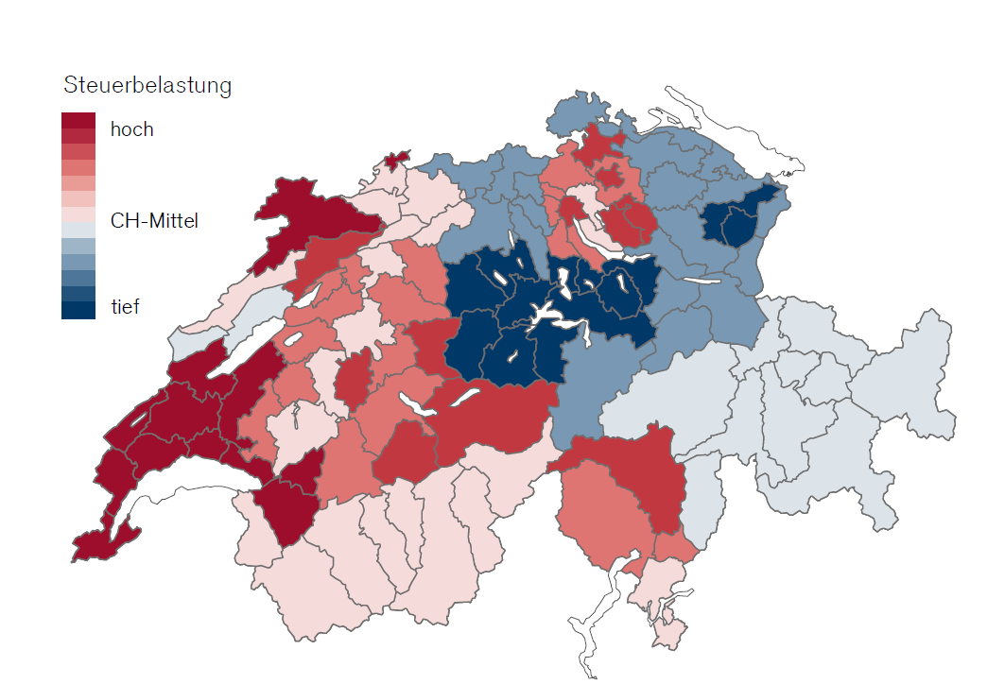

Unternehmensbesteuerung im Vergleich
Nationaler Vergleich
Steuerbelastung
hoch
CH-Durchschnitt
tief
Quelle: Credit Suisse Economic Research, Braingroup, Geostat, 2013
Notes:
Gewinnsteuersätze in den Kantonen (2016)
Luzern 12.32%
Nidwalden 12.66%
Obwalden 12.66%
Appenzell A. 13.04%
Appenzell I. 14.16%
Zug 14.60%
Uri 15.01%
Schwyz 15.27%
Neuenburg 15.61%
Glarus 15.70%
Schaffhausen 16.04%
Thurgau 16.43%
Graubünden 16.68%
St. Gallen 17.40%
Aargau 18.61%
Freiburg 19.86%
Tessin 20.67%
Basel Land 20.70%
Jura 20.77%
Zürich 21.15%
Bern 21.64%
Wallis 21.74%
Solothurn 21.85%
Waadt 22.09%
Basel Stadt 22.18%
Genève 24.16%
20

Slide 21
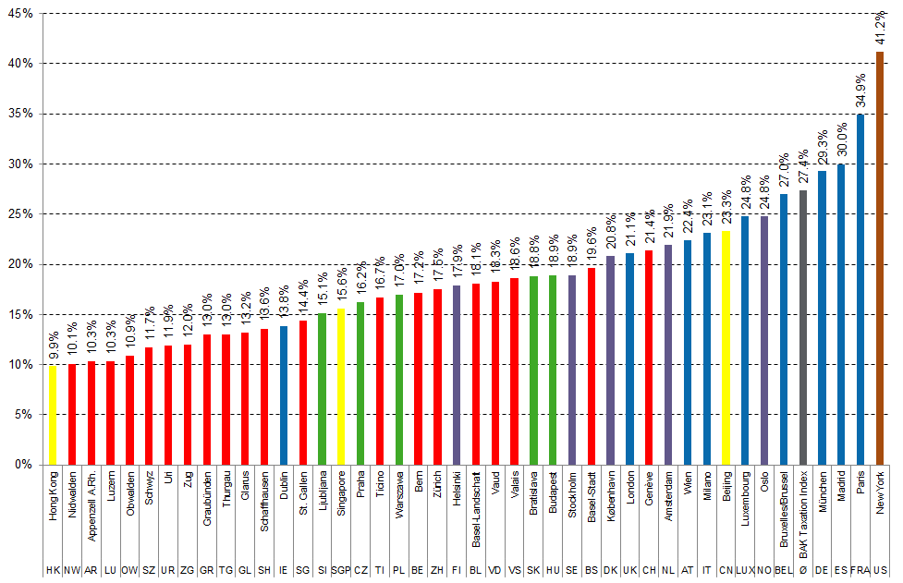
Unternehmensbesteuerung im Vergleich
Internationaler Vergleich
BAK Taxation Index 2015
Quelle: ZEW / BAK BASEL; 2015

Slide 22
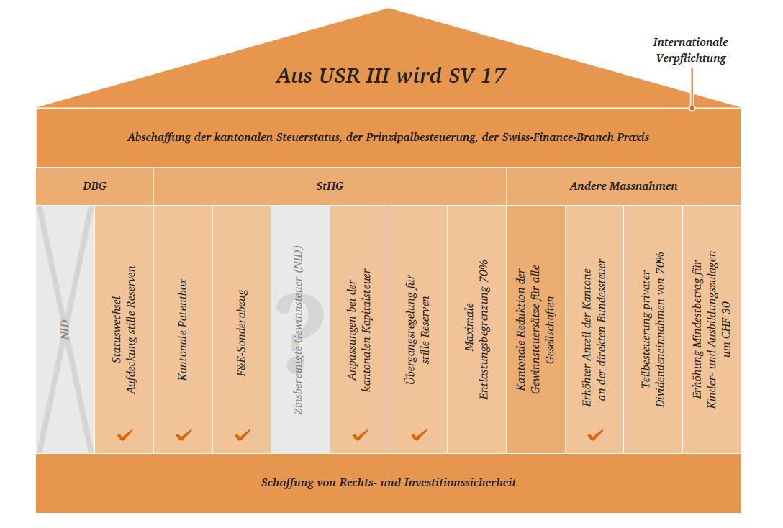
Exkurs: Steuervorlage 17
Schlüsselelemente
Notes:
https://news.pwc.ch/de/38848/das-bringt-die-steuervorlage-17/

Slide 23
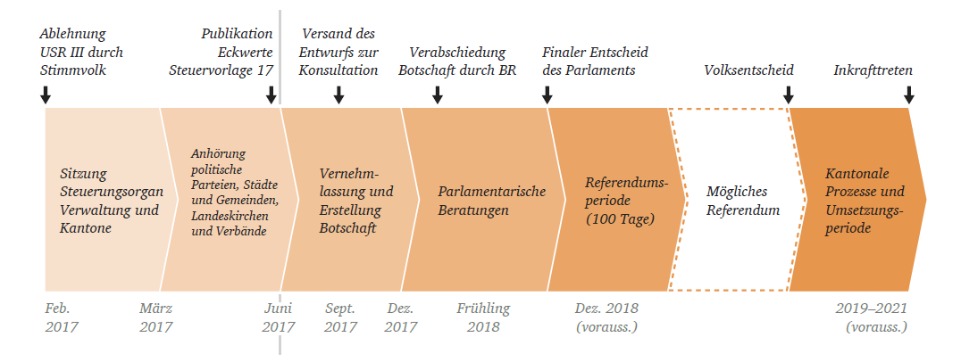
Exkurs: Steuervorlage 17
Zeitplan
Notes:
https://news.pwc.ch/de/38848/das-bringt-die-steuervorlage-17/

Slide 24
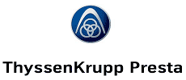







St.GallenBodenseeArea
Erfolgreiche Investitionen (Auswahl)
Deutschland
Deutschland
USA
USA
2009
Produktion
1970
Werkzeug + Technologie
2010
Microbial Control
F&E Labors
2011
Competence Center
Deutschland
Deutschland
Deutschland
Russland
2009
Internationales
Management
2009
Hauptsitz Schweiz
2003
Hauptsitz international
2000
Trade Services
24

Slide 25

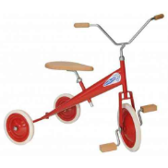

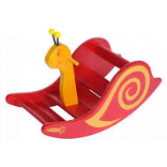





St.GallenBodenseeArea
Erfolgreiche Investitionen aus Österreich
… die Vorteile beider Märkte erfolgreich kombinieren!!!
Notes:
Wisa Gloria: AG
Wisa-Gloria ist eine der ältesten Schweizer Marken für Kinder-Spielsachen. Seit 130 Jahren werden Spielsachen produziert. Das Engagement der Familie Haderer lässt die Marke mit Innovationen neu aufleben.
Werner Haderer gründete 1986 seinen Einmannbetrieb in Vorarlberg (Österreich). 1992 fragte ihn ein Geschäftspartner aus der Spielzeugbranche, ob er nicht Interesse habe, Kinderspielfahrzeuge wie Dreiräder, Trittroller usw. für den professionellen Bedarf für Kindergärten zu bauen.
Aufgrund mehrerer Produktionsskandale fernöstlich produzierter Kinderspielzeuge und dem damit verbundenen Umdenkungsprozess der Konsumenten, startete die Firma Haderer im Jahr 2006 eine ganzheitliche Grossoffensive den Markt zu bearbeiten. Die Gespräche verliefen sehr konstruktiv und man kam überein, nicht nur eine Lizenzproduktion sondern die gesamte Wisa Gloria AG zu übernehmen. … Das Team um Werner Haderer ist bestrebt die seit 1881 bestehende Schweizer Traditionsfirma Wisa Gloria AG wieder an ihren verdienten Platz zu rücken.
Rauch / Red Bull: Rauch Fruchtsäfte GmbH & Co OG (Eigenschreibweise: RAUCH) ist ein international tätiger österreichischer Fruchtsafthersteller mit Sitz in Rankweil in Vorarlberg. … Rauch ist heute der einzige Lohnabfüller weltweit für Getränke der Red Bull GmbH. … füllt in Widnau Red Bull vor allem für den amerikanischen Markt ab. … Britische Getränkedosen-Hersteller Rexam für 164 Mio. Franken im Widnauer Viscose-Areal ein Produktionswerk für Red-Bull-Dosen bauen. Das Werk beitet rund 120 Arbeitsplätze … 2,2 Milliarden Dosen pro Jahr produzieren, die unmittelbar nach der Produktion nebenan bei Rauch mit Red Bull gefüllt werden.
Österreichische Banken im Raum Ostschweiz!!!
25

Slide 26





















































St.GallenBodenseeArea
Unzählige erfolgreiche Unternehmen (Auswahl)
Notes:
SGBA: Unzählige erfolgreiche Unternehmen
Internationalität ist nicht nur eine Phrase, sondern hat eine lange Tradition / CH-Wirtschaft war schon immer sehr stark Export-orientiert und international vernetzt
Mitarbeitende sind sich Internationalität gewohnt / dies ist keine Ausnahme sondern der Normalfall

Slide 27
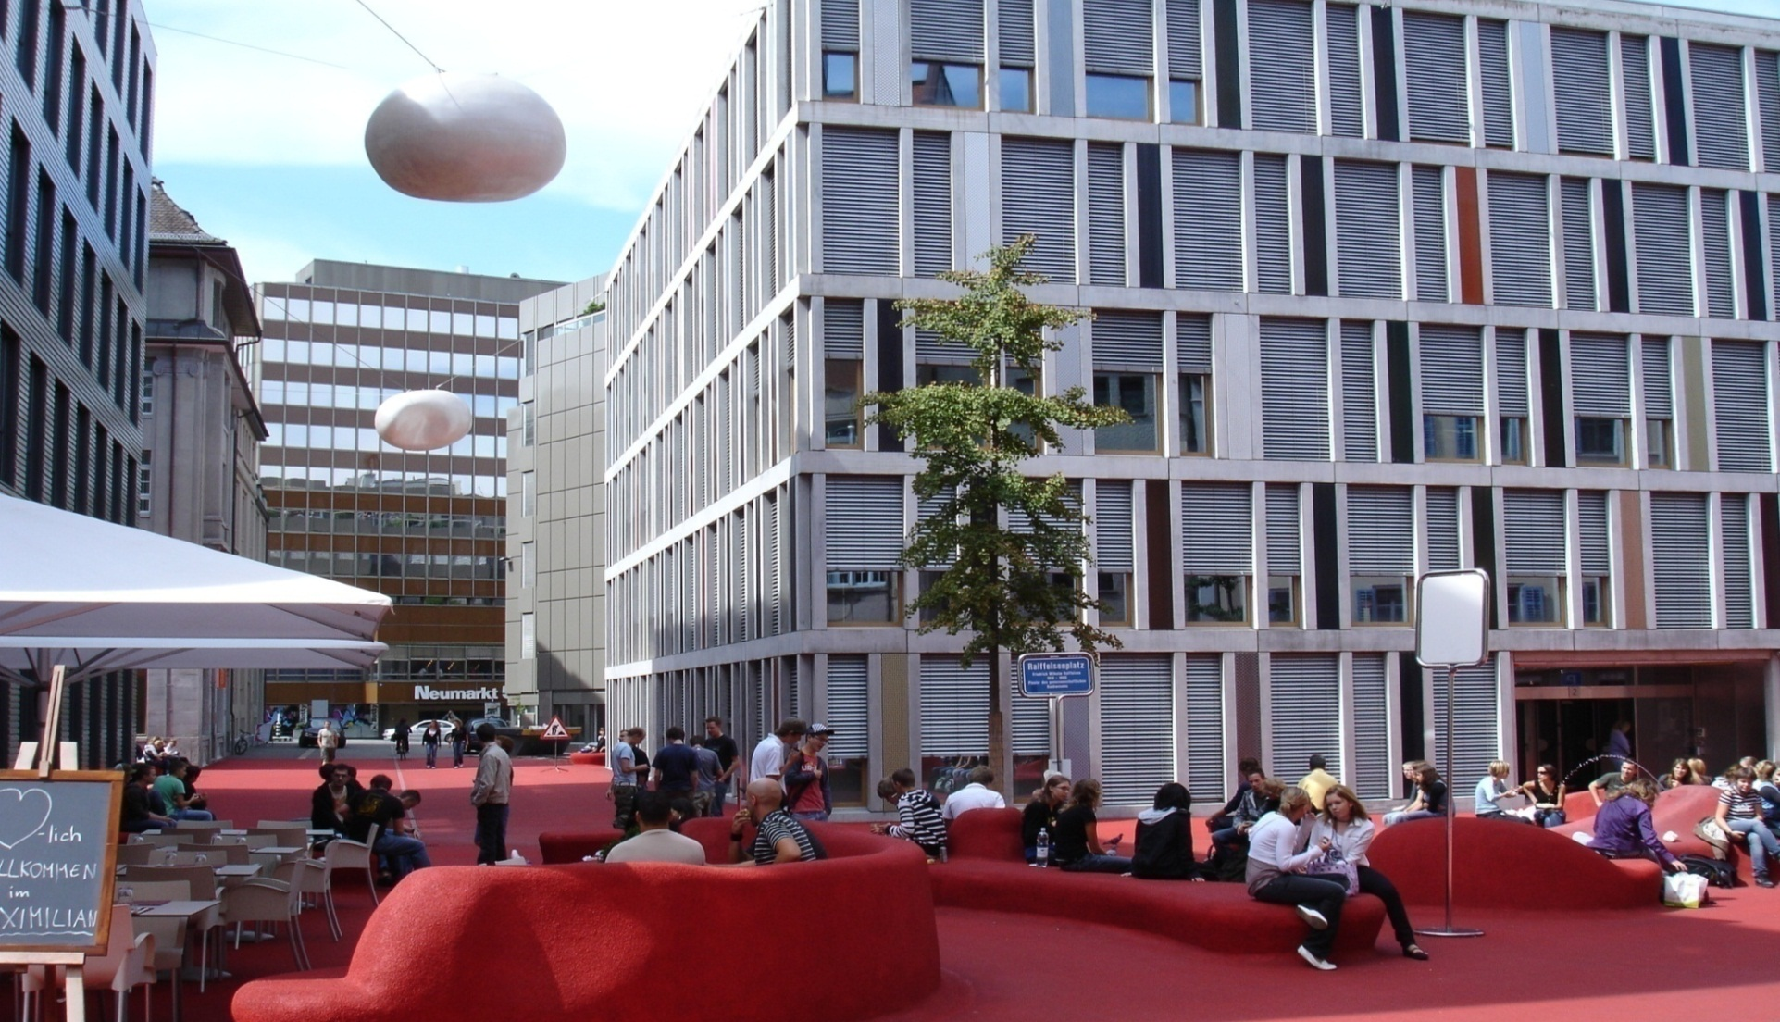
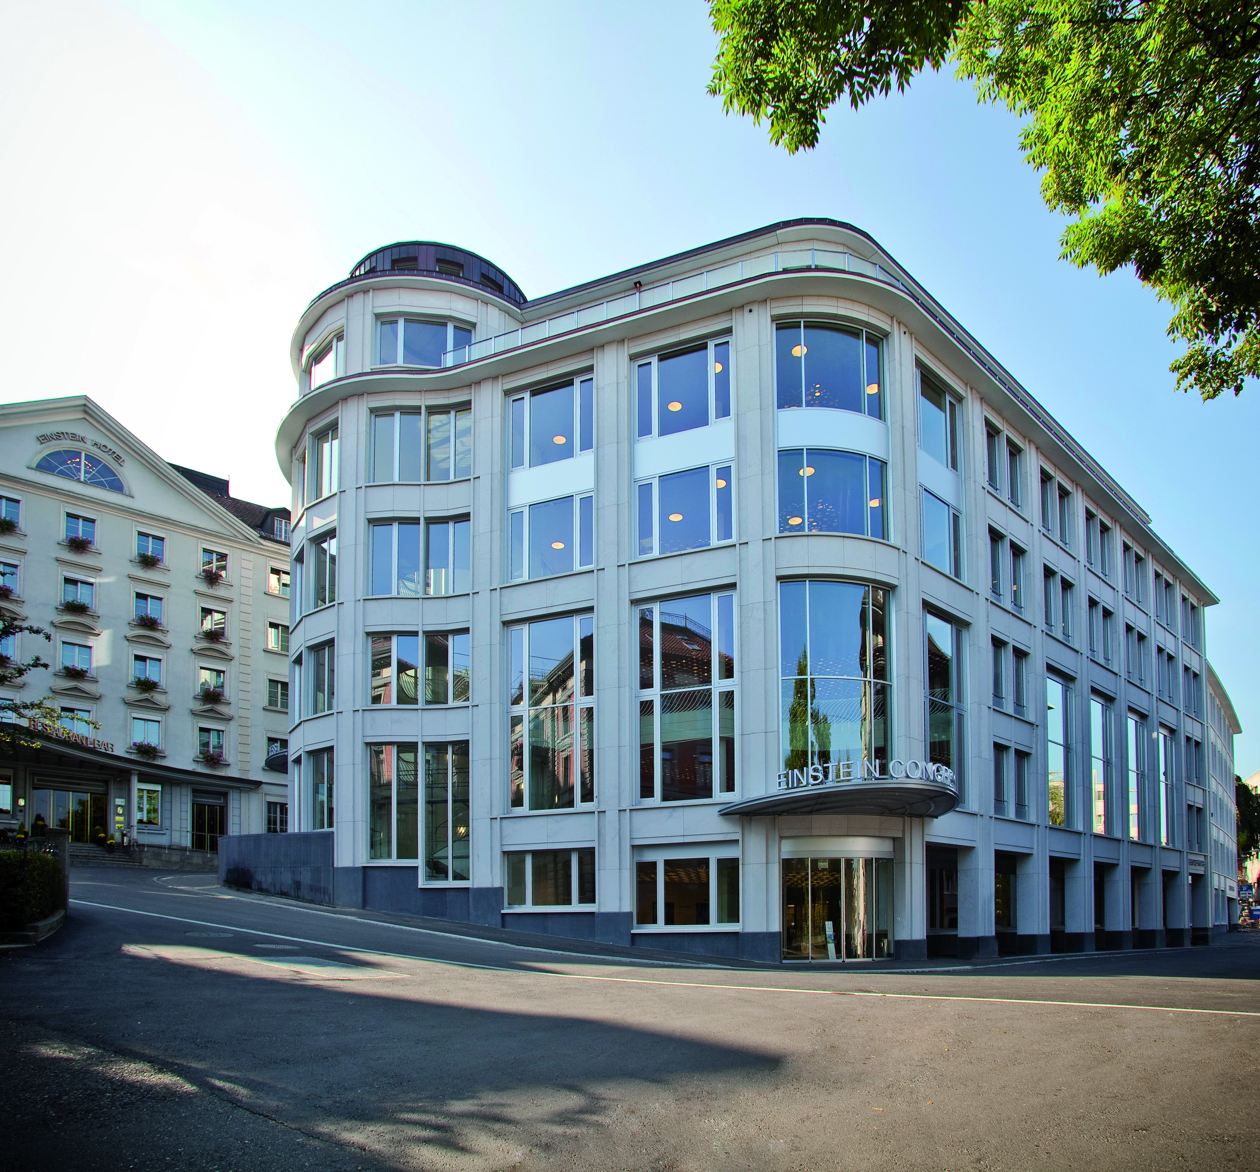

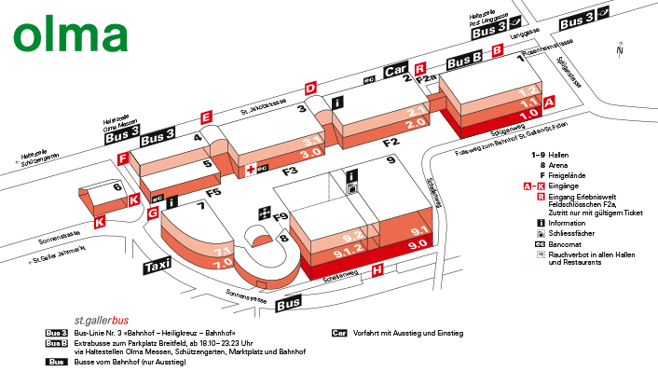
St.GallenBodenseeArea
Kompetenz als Kongress-Standort
Congress Hotel Einstein St.Gallen
Notes:
Kapitel: Standortvorteile / Inhalt: Tourismusdestinationen / IHV: FR / Stand: 1. Februar 2012
27

Slide 28
Natürliche Personen

Slide 29
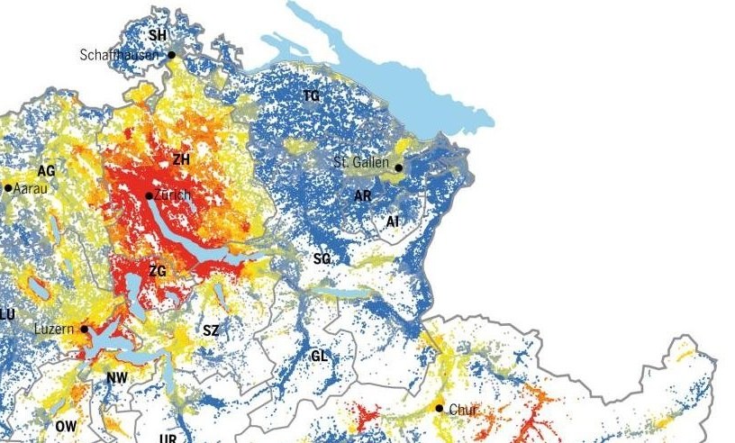
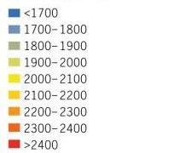
Immobilien
Marktsituation: Verfügbar und finanzierbar
Monatliche Miete (Zahlungsbereitschaft in CHF)
120m²; 4-Zimmer Whg.
Airport Zurich

Slide 30
St.GallenBodenseeArea
Besteuerung von natürlichen Personen
Besteuerung auf Bundes-/Kantons- und Gemeindeebene
Steuersätze unterscheiden sich von Gemeinde zu Gemeinde
Steuererklärung wird jährlich selbst erstellt (Selbstdeklaration)
Kapitalgewinne auf Privatvermögen sind steuerfrei
Keine Erbschaft- oder Schenkungsteuer für Ehegatten und Nachkommen in direkter Linie
Lösungen für Expatriats (ausländische Führungskräfte/Spezialisten, die für max. 5 Jahre in die Schweiz entsandt werden [befristeter Vertrag]):
  Abzug Umzugskosten oder Reisekosten
  Unterkunftskosten in der Schweiz, wenn Wohnung im Ausland bestehen bleibt
  Unterrichtskosten für schulpflichtige Kinder (Privatschule)
Notes:
SGBA: Besteuerung von natürlichen Personen
Eine Erbschaftssteuer wird in der Schweiz in allen Kantonen - ausser dem Kanton Schwyz - erhoben. Die kantonalen Regelungen für Erbschaft- und Schenkungssteuer sind sehr unterschiedlich. Die Zuständigkeit fürddie Erhebung der Erbschafts- und Schenkungssteuer liegt bei den Kantonen,
30

Slide 31
Privatpersonen: Verfügbares Einkommen
Nationaler Vergleich
Quelle: Credit Suisse Economic Research 2011, synthetischer Indikator, CH = 0
Notes:
31

Slide 32
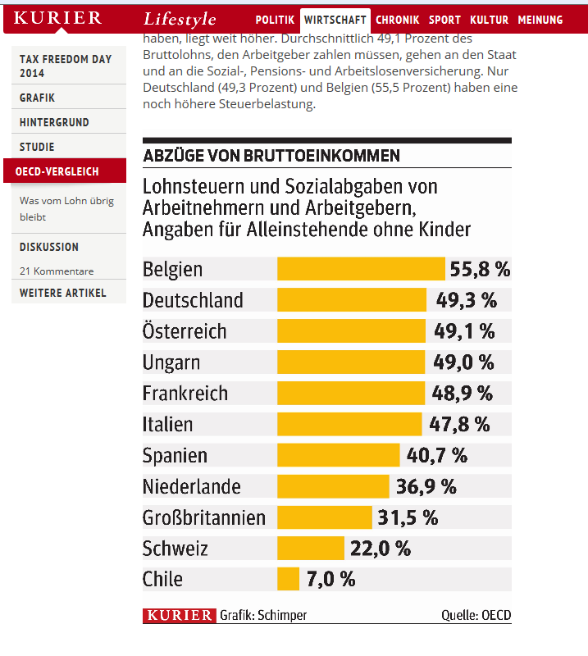
Privatpersonen: Verfügbares Einkommen
Internationaler Vergleich
Quelle: http://kurier.at/wirtschaft/finanzen/tax-freedom-day-2014-ab-heute-arbeiten-wir-nicht-mehr-fuer-die-staatskasse/79.832.135
Notes:
Die durchschnittlichen Belastungen gelten für Alleinstehende. Familien profitieren in den meisten OECD-Ländern von begünstigten Steuersätzen oder Sozialleistungen.
In Chile und Mexiko werden die Einkommen von Personen mit und ohne Kindern gleich gering belastet. In Griechenland und in der Türkei gibt es nur minimale Steuervorteile für Familien. In Neuseeland, der Slowakei und in Portugal wurden die Steuern für Alleinverdiener mit Kindern im Vorjahr erhöht, in den Niederlanden und in Frankreich wurden sie gesenkt.

Slide 33
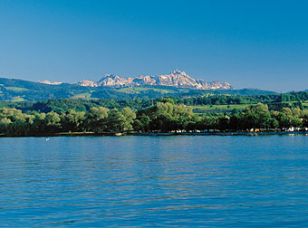
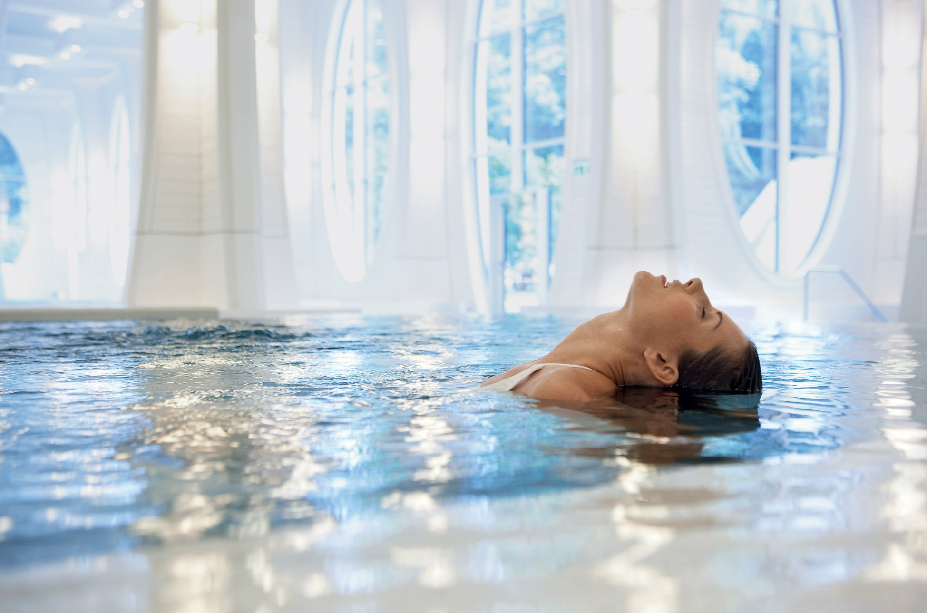
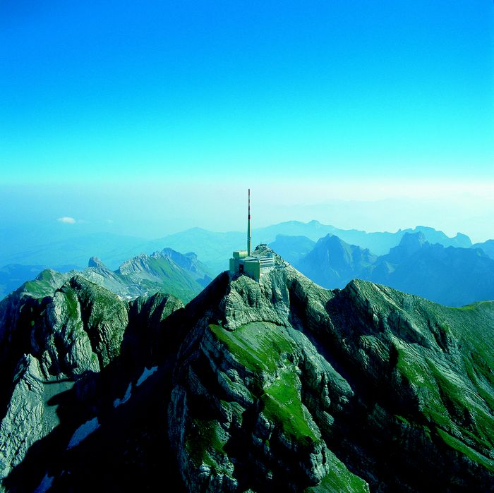
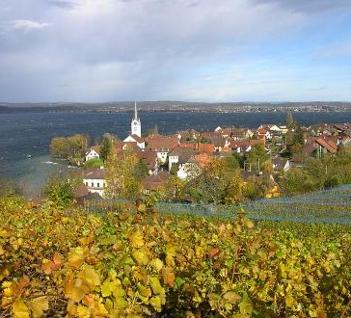
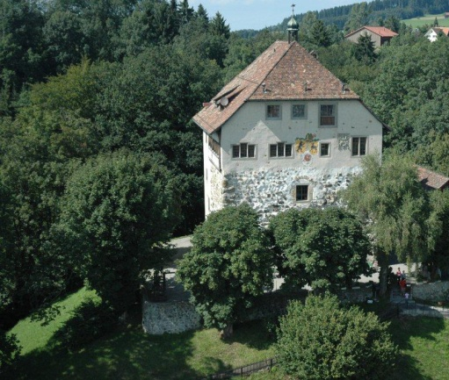
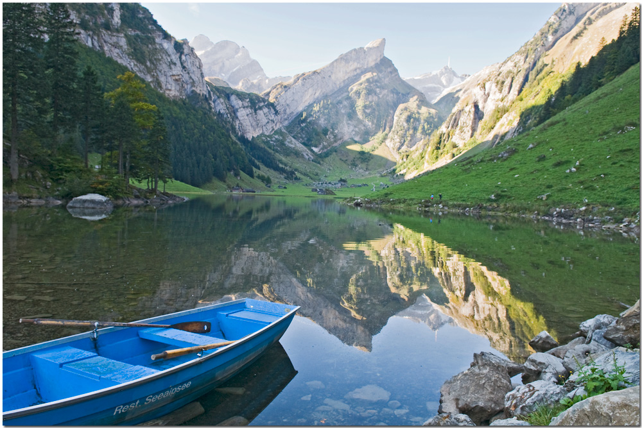
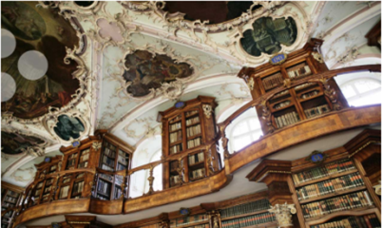
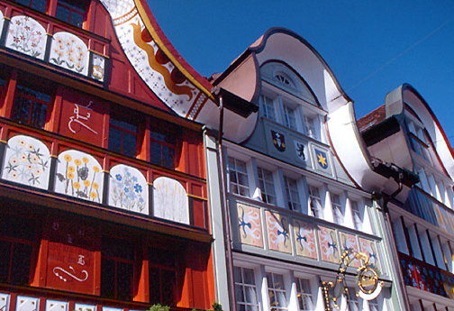
St.GallenBodenseeArea
Freizeit und Erholung
Bodensee mit Säntis
Alpstein Gebirge
Thurgau
Seealpsee
Schloss Oberberg
Stiftsbibliothek
Appenzell
Grand Resort Bad Ragaz AG
Appenzell

Slide 34
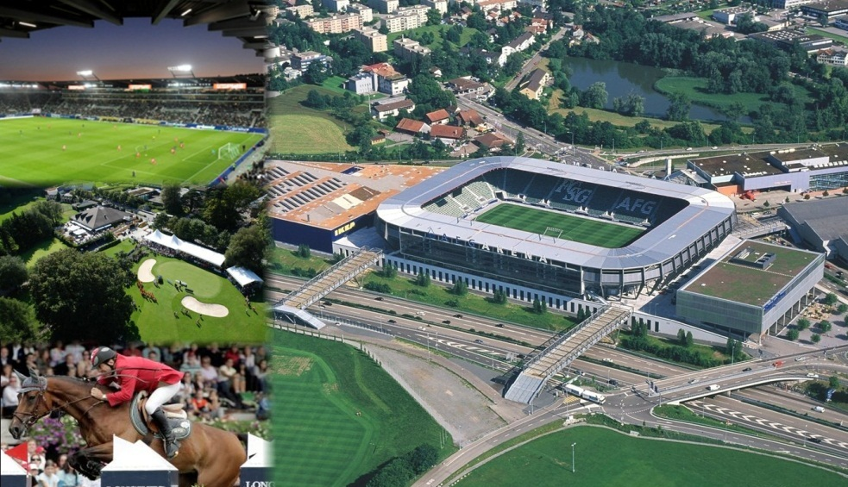


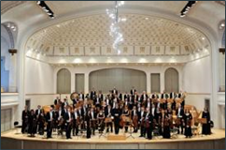
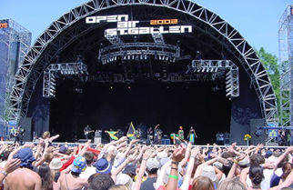
St.GallenBodenseeArea
Sport, Events und Kultur
Kybun Park St. Gallen
St. Galler Festspiele
Grand Resort Bad Ragaz;
Golf & Sports
CSIO St.Gallen
Tonhalle St. Gallen
Open Air St. Gallen
Kybun Park St. Gallen
34
AFG Arena St.Gallen

Slide 35
Offizielle Zusammenarbeit der Kantone St.Gallen, Thurgau und beider Appenzell
Wir bieten:
  Kostenlose und umfassende Unterstützung und Begleitung internationaler Unternehmen in der Phase der Standortevaluation und Unternehmungsgründung
  Wertvolles Netzwerk, Vermitteln von Ansprechpartner bei Clustern, Universitäten und Forschungsstätten, Beratungsgesellschaften und Banken sowie anderen internationalen Unternehmen in unserer Region
  Unterstützung bei der Suche nach geeignetem Büroraum, Gewerbeflächen und Grundstücken
  Die Möglichkeiten zur Steueroptimierung in enger Zusammenarbeit mit dem Steueramt und Steuerfachleuten
  Individuell abgestimmte Besuchsprogramme
  Relocation Service für internationale Schlüsselpersonen

Slide 36
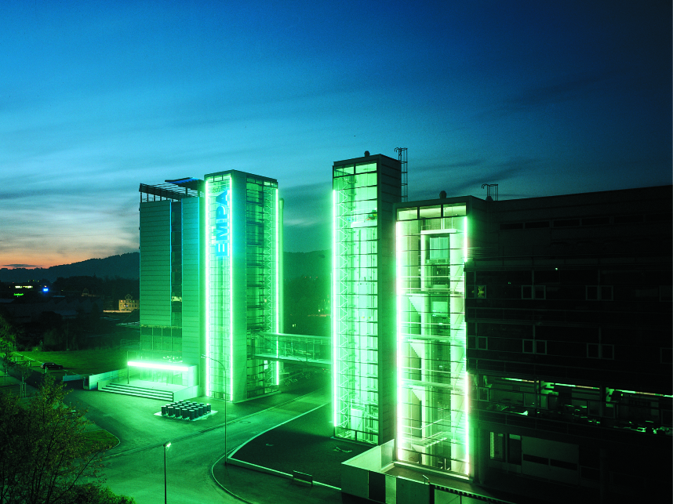
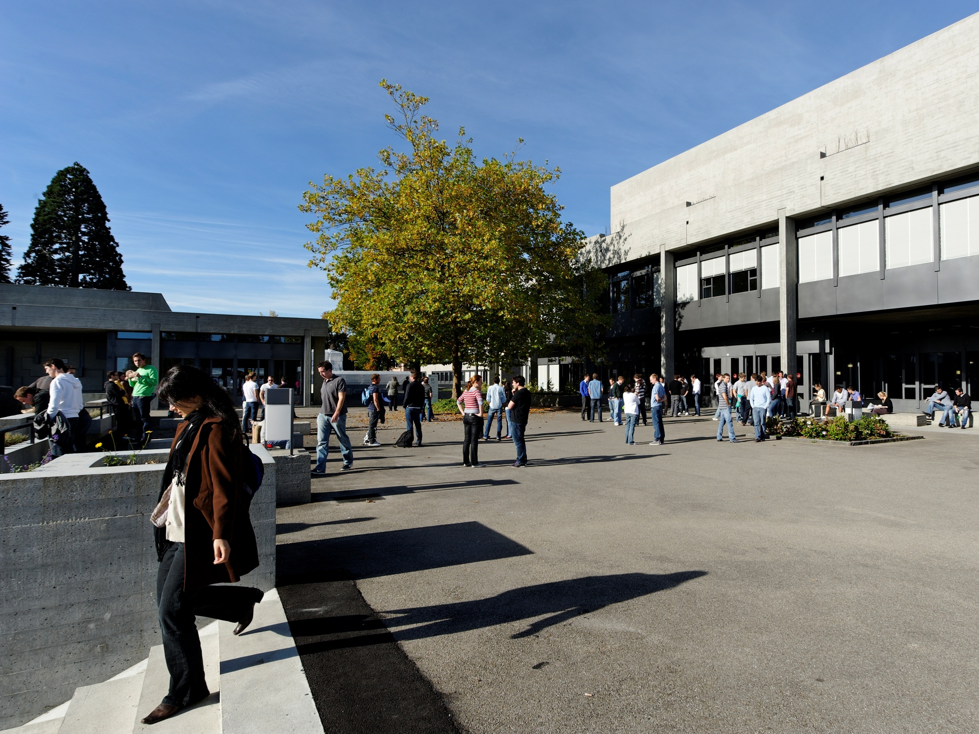

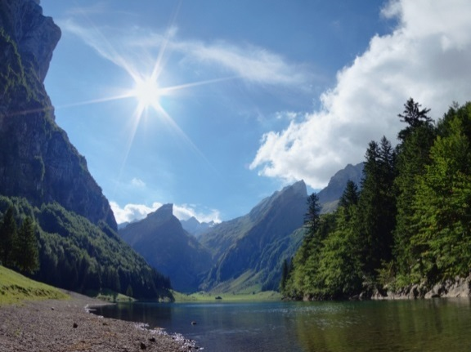
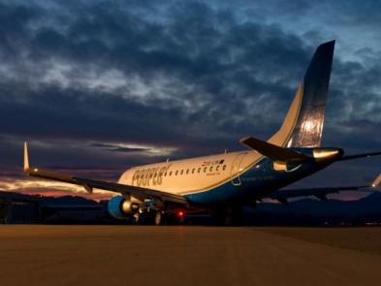
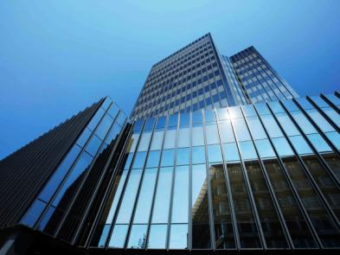
Herzlich willkommen in der …
St.GallenBodenseeArea
MORE FOR LESS
Hochqualifizierte Mitarbeitende
Forschung & Entwicklung
Tolle Umgebung
Gute Verbindungen in die ganze Welt

